Slide 1

AGENZIA REGIONALE PER IL LAVORO
Servizio Integrativo politiche del lavoro
L’ADATTAMENTO DEI POSTI DI LAVORO A FAVORE DELLE PERSONE CON DISABILITA’
ANCHE IN RIPOSTA ALLA EMERGENZA SANITARIA COVID-19
Avviso pubblico per la presentazione
delle domande di contributo

Slide 2
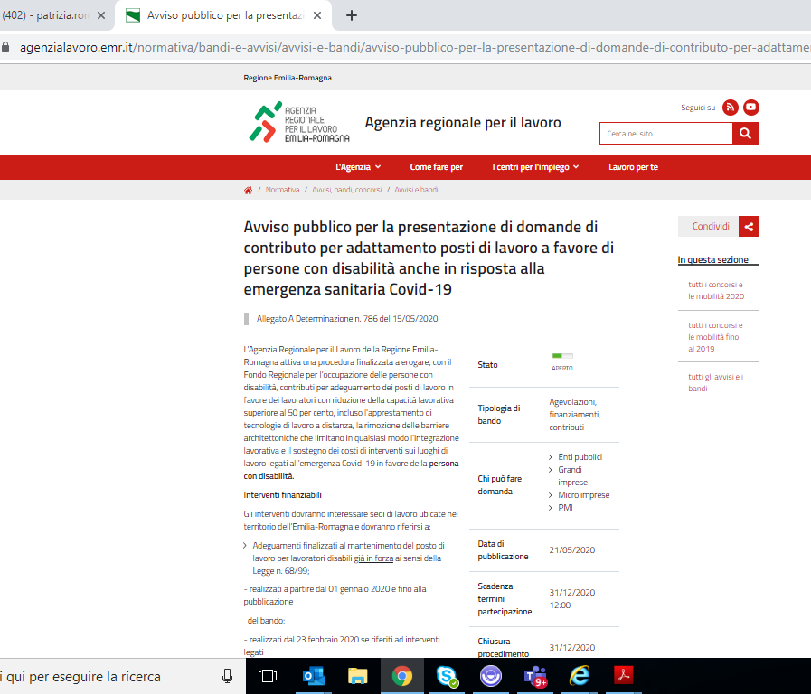
https://www.agenzialavoro.emr.it/normativa/bandi-e-avvisi/avvisi-e-bandi/avviso-pubblico-per-la-presentazione-di-domande-di-contributo-per-adattamento-posti-di-lavoro-a-favore-di-persone-con-disabilita-anche-in-risposta-alla-emergenza-sanitaria-covid-19
SITO DELL’AGENZIA REGIONALE ER IL LAVORO
PER DUBBI E DOMANDE: ARLInclusione@regione.emilia-romagna.it

Slide 3


TERMINI DI PRESENTAZIONE DELLE DOMANDE
Le domande di contributo possono essere presentate a partire dal 21 maggio 2020 fino alle ore 12.00 del 31° dicembre 2020.
È in previsione una proroga anche per il 2021 fino ad esaurimento delle risorse disponibili.
Procedura di presentazione Just in time
(cioè in ordine cronologico)

Slide 4
OBIETTIVI GENERALI
Favorire la piena attuazione del collocamento mirato e assicurare il diritto al lavoro e all’integrazione lavorativa delle persone con disabilità nel rispetto del principio della parità di trattamento nei luoghi di lavoro e per garantire alle persone con disabilità la piena eguaglianza con gli altri lavoratori.
Dare attuazione a quanto previsto dalla Deliberazione Giunta regionale n. 426 del 25 marzo 2019 (pianificazione regionale attività 2019 finanziate con il Fondo Regionale per le persone con disabilità) e n. 2290 del 22 novembre 2019 che prevede «l’Adattamento dei posti di lavoro» rendendo disponibili risorse secondo le modalità e procedure definite dalla Deliberazione di Giunta regionale n. 1978 del 19 novembre 2018 e a seguito della Deliberazione di Giunta regionale n. 333 del 14 aprile 2020 (pianificazione regionale attività 2020)

Slide 5
CHI PUÒ PRESENTARE LA DOMANDA
Datori di lavoro privati sia obbligati all’assunzione di persone disabili che non obbligati;
Datori di lavoro pubblici -limitatamente ad acquisizioni o trasformazioni tecniche dei centralini finalizzate alla possibilità d'impiego dei non vedenti (L.113 del 29 marzo 1985);
Imprese che hanno realizzato/realizzeranno l’intervento di adattamento presso sedi di lavoro ubicate nel territorio dell’Emilia-Romagna;
Datori di lavoro che - se obbligati- devono risultare ottemperanti, sia al momento della presentazione della domanda che al momento della eventuale erogazione del contributo;
Datori di lavoro non obbligati ai sensi della L.68/99;

Slide 6
INTERVENTI FINANZIABILI
1/3
Gli adeguamenti del posto di lavoro devono essere riferiti a persona con disabilità che abbia una riduzione della capacità lavorativa superiore al 50%;

Slide 7
INTERVENTI FINANZIABILI
2/3
Gli interventi ammessi dovranno riferirsi a:
Adeguamenti finalizzati al mantenimento del posto di lavoro per lavoratori disabili già in forza ai sensi della Legge n. 68/99
1.a realizzati a partire dal 01 gennaio 2020 e fino alla pubblicazione del bando;
1.b realizzati dal 23 febbraio 2020 se riferiti ad interventi legati all’emergenza sanitaria Covid;
1.c in via di progettazione a partire dal 15 maggio 2020 in poi anche per il 2021
Il lavoratore deve essere in forza sia al momento di presentazione della domanda che
all’erogazione del contributo
Adeguamenti finalizzati ad effettuare assunzioni (a tempo indeterminato o a tempo determinato di almeno 12 mesi), di lavoratori iscritti al collocamento mirato L. 68/99 o lavoratori disabili rientranti in altre categorie riconosciute rilevanti ai fini della legge n. 68/99, comprese le trasformazioni a tempo indeterminato di un rapporto a termine, in via di progettazione
il lavoratore deve essere già stato individuato e disponibile ad essere assunto al momento della
presentazione della domanda e deve risultare assunto al momento dell’erogazione del contributo
Interventi che si rendono necessari per l’emergenza Covid-19
il contributo richiesto si riferisce al solo lavoratore disabile oggetto del beneficio.

Slide 8

INTERVENTI FINANZIABILI
3/3
Potranno essere presentate richieste di contributo per interventi relativi anche a più lavoratori con disabilità;
In tal caso potrà essere presentata un’unica richiesta allegando i progetti riferiti ai singoli lavoratori interessati;

Slide 9
RISORSE DISPONIBILI E VINCOLI FINANZIARI
Fondo regionale per l’occupazione delle persone con disabilità, art. 19 LR 17/2015
70%
= € 212.581,87
30%
= € 91.106,52
€ 303.688,39
Destinate a datori di lavoro privati
Destinate a datori di lavoro pubblici

Slide 10


CONTRIBUTI RICONOSCIUTI
1/2
Per i datori di lavoro obbligati alle assunzioni ex L. 68/99, il contributo riconosciuto non può essere superiore all’80% della spesa totale sostenuta o prevista, sino ad un massimo di 25.000 Euro;
Per i datori di lavoro non obbligati alle assunzioni ex L. 68/99, che risultano quindi aver effettuato assunzioni in eccedenza rispetto alla quota di riserva di cui all’art. 3, comma 1, il contributo riconosciuto potrà essere pari al 95% della spesa totale sostenuta o prevista, sino ad un massimo di 25.000 Euro;
Le spese per le acquisizioni o trasformazioni tecniche dei centralini finalizzate alla possibilità d'impiego dei non vedenti e la fornitura di strumenti adeguati all'espletamento delle mansioni di centralinista telefonico saranno rimborsate per intero.
Per gli interventi riferibili all'emergenza Covid-19, relativi alla messa in sicurezza in termini di pulizia, sanificazione e protezione personale, è previsto un contributo fino a un massimo di € 500,00 per ogni lavoratore disabile

Slide 11

CONTRIBUTI RICONOSCIUTI
2/2
La “spesa sostenuta dal datore di lavoro” è l’importo al netto dell’IVA, risultante da regolare fattura con indicazione della realizzazione degli interventi.

Slide 12
SPESE AMMISSIBILI 1/5
acquisto/noleggio/leasing di beni strumentali, macchinari, attrezzature, arredi
acquisto o sviluppo di software gestionale, professionale e altre applicazioni aziendali
svolgimento diretto o acquisizione di servizi di presidio e gestione del progetto;
Acquisto o adeguamento tecnico dei centralini per lavoratori non vedenti
acquisizione di servizi di consulenza per la definizione del progetto e la sua realizzazione (massimo il 15 % del totale del contributo richiesto)
spese dedicate alla consulenza e addestramento all’uso della strumentazione tecnologica e dei dispositivi oggetto dell’intervento.

Slide 13
SPESE AMMISSIBILI 2/5
OPERE STRUTTURALI SUGLI IMMOBILI SEDI DI LAVORO DEI DISABILI PRESSO L’AZIENDA
effettuazione o acquisizione lavori edili per realizzazione o adeguamento impianti, compreso l’abbattimento di barriere architettoniche e gli interventi finalizzati a favorire la mobilità autonoma nell’ambiente lavorativo
deve essere rispettato l’elenco regionale dei prezzi delle opere pubbliche dei DGR n. 512/2018, laddove applicabile e/o di altri prezziari adottati sul territorio nazionale
l’intervento di adattamento del posto di lavoro deve essere pertinente e direttamente correlate alle caratteristiche e limitazioni funzionali del lavoratore con disabilità
ATTENZIONE:
per opere che comportano pratiche edilizie semplificate la documentazione deve essere già depositata presso gli uffici competenti e deve essere allegata
per adeguamenti che comportano un beneficio generale: il contributo può essere ridotto al 50% fino a un massimo di € 12.500,00
per immobili in affitto: almeno 60 mesi di contratto o il contributo può essere commisurato alla durata residua

Slide 14
SPESE AMMISSIBILI 3/5
Costi legati alla completa messa in sicurezza dei luoghi di lavoro che si rendono necessari per l’emergenza Covid-19
installazione di barriere protettive trasparenti per postazione di lavoro operativa/ufficio/centralino o altro fino ad un costo massimo di norma non superiore a € 3.000 per ogni lavoratore disabile
fornitura e posa di arredi e/o infissi, che favoriscono il mantenimento della distanza tra gli operatori fino ad un costo massimo di norma non superiore a € 6.000 per ogni lavoratore disabile
la quantificazione esatta sarà rapportata alla tipologia di intervento che sarà soggetta a valutazione anche mediante confronto con i costi di mercato

Slide 15
SPESE AMMISSIBILI 4/5
Costi legati alla completa messa in sicurezza dei luoghi di lavoro che si rendono necessari per l’emergenza Covid-19
INTERVENTI PER LA MESSA IN SICUREZZA IN TERMINI DI PULIZIA, SANIFICAZIONE E PROTEZIONE PERSONALE:
è previsto un contributo fino a un massimo di € 500,00 per ogni lavoratore disabile per
fornitura gel idro-alcolico e sanificazione postazione
fornitura di Dispositivi di Protezione Individuale: mascherine, guanti, occhiali protettivi, ecc.
PROCEDURA SEMPLIFICATA
la quantificazione esatta sarà rapportata alla tipologia di intervento che sarà soggetta a valutazione anche mediante confronto con i costi di mercato

Slide 16
SPESE AMMISSIBILI 5/5
Costi legati alla completa messa in sicurezza dei luoghi di lavoro che si rendono necessari per l’emergenza Covid-19
acquisto o noleggio per approntamento di
POSTAZIONI DI LAVORO A DISTANZA
realizzazione di postazione di lavoro fino ad un costo massimo per lavoratore disabile di €. 3.500
PC, monitor, tastiera e mouse ed eventuale stampante, PC portatile, ovvero PC fisso + monitor + webcam,
eventuali cuffiette con microfono, un cellulare, poltroncina ergonomica
realizzazione di postazione di lavoro per ipovedenti fino ad un costo massimo per lavoratore disabile di €. 6.000 (per i centralini telefonici per i non vedenti non c’è limite di spesa)
Le spese di attivazione di postazioni di lavoro a distanza devono risultare a totale carico del datore di lavoro. E’ necessario produrre l’accordo individuale sottoscritto tra il lavoratore e l’impresa

Slide 17
SPESE NON AMMISSIBILI
le spese non riconducibili all’ elenco precedente;
le spese di gestione ordinaria, ripetitive e riconducibili al funzionamento dell’impresa non correlate direttamente al lavoratore disabile e non ricomprese tra quelle ammissibili;
le spese regolate per contanti o attraverso cessione di beni o compensazione di qualsiasi genere tra il beneficiario ed il fornitore;
le spese documentate unicamente da note e ricevute;
le spese effettuate e/o fatturate all’impresa beneficiaria dal legale rappresentante, e da qualunque altro soggetto facente parte degli organi societari, e dal coniuge o parenti entro il terzo grado dei soggetti richiamati, ad esclusione delle prestazioni lavorative rese da soci con contratto di lavoro dipendente e senza cariche sociali;
le spese effettuate e/o fatturate al beneficiario da società con rapporti di controllo o collegamento così come definito ai sensi dell’art. 2359 del codice civile o che abbiano in comune soci, amministratori o procuratori con poteri di rappresentanza;

Slide 18



MODALITÀ DI PRESENTAZIONE DELLE DOMANDE
Utilizzare esclusivamente la modulistica allegata all’Avviso pubblico, scaricabile dal sito dell’Agenzia Regionale per il Lavoro:
https://www.agenzialavoro.emr.it/normativa/bandi-e-avvisi/avvisi-e-bandi
In regola con la vigente normativa per l’assolvimento dell’imposta di bollo (i soggetti esenti dovranno indicare nella domanda i riferimenti normativi che giustificano l’esenzione)
Inviare all’Agenzia Regionale per il Lavoro esclusivamente via posta elettronica certificata all’indirizzo: arlavoro.servipl@postacert.Regione.Emilia-Romagna.it

Slide 19

DALL’ISTRUTTORIA DELLE DOMANDE
ALL’EROGAZIONE DEL CONTRIBUTO
Le domande saranno istruite secondo l’ordine cronologico di arrivo da un Nucleo di Validazione multidisciplinare
Riconoscimento del contributo entro 45 giorni
Già realizzato
Invio fatture e documenti
Rendicontazione: verifica corrispondenza attività previste/realizzate
verifica regolarità contributiva, aiuti di stato e altro
Valutare la domanda ammissibile
Liquidazione del contributo entro 60 giorni
Da realizzare: Avvio entro 60 giorni
entro 60 giorni da conclusione del progetto
Richiedere chiarimenti o integrazioni
Da realizzare, di norma, entro 6 mesi dall’avvio
Valutare la domanda non ammissibile
Comunicare all’impresa richiedente i motivi che ostano all’accoglimento della richiesta
Attendere le osservazioni nel termine di 10 gg dal ricevimento della comunicazione di non ammissibilità
STOP

Slide 20

PUNTI DI ATTENZIONE
Per tutti gli interventi non ancora realizzati, i progetti approvati dovranno avviarsi di norma entro 60 giorni dalla comunicazione dell’approvazione. Dell’avvio si dovrà dare comunicazione all’Agenzia regionale per il Lavoro, via posta elettronica certificata all’indirizzo: arlavoro.servipl@postacert.Regione.Emilia-Romagna.it
I contributi concessi ai sensi del presente Avviso si configurano come «Aiuti di Stato» e devono quindi rispettare le normative comunitarie in materia (Mod 2)
Gli interventi dovranno essere realizzati e conclusi, di norma, entro 6 mesi dalla data di avvio salvo eventuali proroghe ammesse solo in caso di interventi strutturali.
Le rendicontazioni finali dovranno essere presentate entro 60 giorni dalla conclusione del progetto, pena la revoca del contributo salvo eventuali proroghe ammesse solo in caso di circostanze non prevedibili al momento della presentazione della domanda.

Slide 21
OBBLIGHI DEI DATORI DI LAVORO BENEFICIARI DEI CONTRIBUTI
I beneficiari dei contributi, sono tenuti a:
fornire le informazioni e la documentazione richiesti dal presente Avviso;
permettere gli eventuali sopralluoghi da parte dell’Agenzia per il lavoro per le verifiche relative all’adeguatezza dell’intervento rispetto alle limitazioni funzionali della persona con disabilità;
segnalare tempestivamente ogni mutamento del rapporto di lavoro (licenziamento, dimissioni spontanee, ecc.) cui si riferisce il contributo;
essere in regola rispetto alla normativa in materia di sicurezza sul lavoro, alle disposizioni in materia di assicurazione sociale e previdenziale e quindi in regola con i versamenti contributivi.

Slide 22
REVOCA DEI CONTRIBUTI
I contributi concessi ai sensi del presente Avviso, POSSONO ESSERE REVOCATI - in tutto o in parte- nei seguenti casi:
qualora i controlli previsti dal bando diano esito negativo
qualora non vengano fornite le informazioni richieste utili al rilevamento dell’intervento;
qualora gli interventi per i quali è stato concesso il contributo siano realizzati in maniera difforme rispetto al progetto presentato e approvato, (al di fuori delle modifiche richieste e preventivamente autorizzate dalla Agenzia);
qualora gli interventi per i quali è stato concesso il contributo non siano stati realizzati o vengano in tutto o in parte realizzati in un immobile o in una struttura situata fuori dal territorio della Regione Emilia-Romagna;
qualora non venga trasmessa la documentazione richiesta, corredata degli idonei giustificativi delle spese sostenute, nei termini previsti dall’avviso.
qualora il lavoratore non risulti in forza al datore di lavoro richiedente sia al momento della presentazione della domanda che al momento della erogazione del contributo

Slide 23

LA MODULISTICA 1/2
La modulistica viene resa disponibile sulle pagine web dell’Agenzie regionale per il lavoro all’indirizzo: https://www.agenzialavoro.emr.it/normativa/bandi-e-avvisi/avvisi-ebandi
ed aggiornata, per eventuali modifiche non sostanziali, senza necessità di procedere con atti formali ma solo attraverso la pubblicazione sul sito web istituzionale.
Si compone di:
MODULISTICA DA PRESENTARE UNITAMENTE ALL’ISTANZA
MODULISTICA DA PRESENTARE IN SEDE DI RENDICONTAZIONE

Slide 24
MODULISTICA E DOCUMENTAZIONE DA ALLEGARE ALLA DOMANDA
Modulo n. 1 - Richiesta di contributo per adattamento del posto di lavoro
Modulo n. 2 - Dichiarazione sostitutiva per la concessione di aiuti di stato in esenzione
Modulo n. 3 - Scheda intervento (tranne che per sanificazione e protezione personale);
Modulo n. 4 - Solo per sanificazione e protezione personale: dichiarazione sostitutiva
per contributo fino a massimo di € 500,00
Modulo n. 5 - Scheda dati del lavoratore
Modulo n. 6 - Scheda Informativa Privacy
Preventivo di spesa o, in caso di intervento già realizzato, fotocopia fattura
Documentazione che giustifichi l’intervento in termini di miglioramento dell’organizzazione e/o delle condizioni di svolgimento della prestazione lavorativa del dipendente quali, ad esempio: stralcio della diagnosi funzionale oppure certificato del medico competente, ove non siano già depositati agli atti del competente Ufficio del Collocamento mirato.
Ricevuta di presentazione della pratica edilizia, qualora necessaria per l’intervento oggetto di istanza;
Eventuale contratto di affitto, comodato o altro titolo di possesso dell’immobile per interventi strutturali;
Copia del documento di riconoscimento del firmatario

Slide 25
DOVE TROVARE INFORMAZIONI
AGENZIA REGIONALE PER IL LAVORO
Servizio Integrativo politiche del lavoro
https://www.agenzialavoro.emr.it/normativa/bandi-e-avvisi/avvisi-e-bandi
Per informazioni scrivere a:
arlinclusione@regione.emilia-romagna.it

